Slide 1

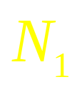
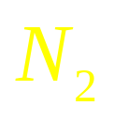


第 6 章 变压器的基本理论
6－1 变压器的空载运行
一、变压器空载运行
一次侧接额定电压、额定频率的交流电源，二次侧开路的运行状态称为空载运行。
空载时，主磁通由一次侧绕组单独激励，一次侧流过的空载电流即为变压器的激磁电流。

Slide 2



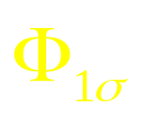

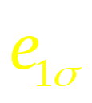
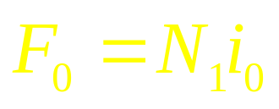

空载运行变压器内部的物理过程

Slide 3










空载运行时各物理量
1. 空载电流
空载时流过一次侧绕组的电流 i₀
建立磁场，即产生
补偿空载时变压器的空载损耗
占额定电流的 2％～10％
波形取决于磁路饱和程度。电压正弦，磁通也正弦，不饱和时，电流与磁通正比，也为正弦；饱和后，电流与磁通非正比，电流为尖顶波。

Slide 4

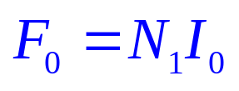



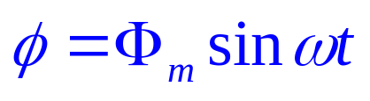

2. 空载磁动势
3. 主磁通

Slide 5
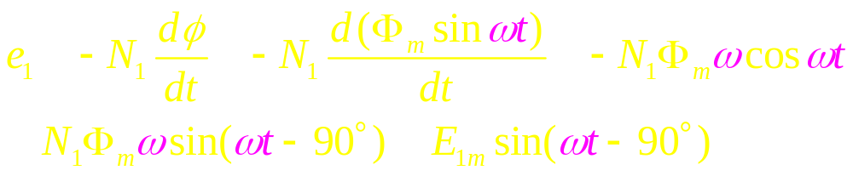
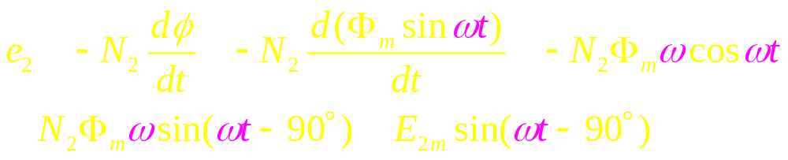
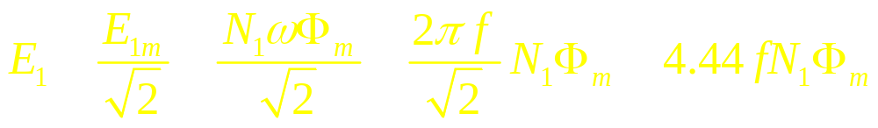


4. 感应电势

Slide 6
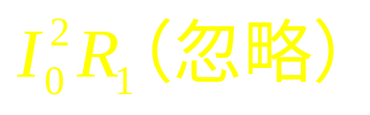

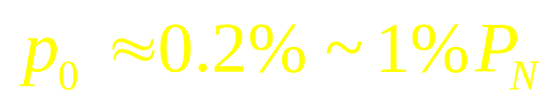
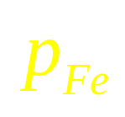
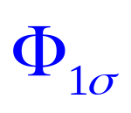
5. 空载损耗

Slide 7
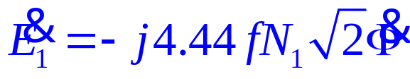

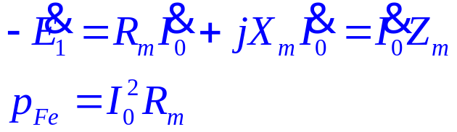
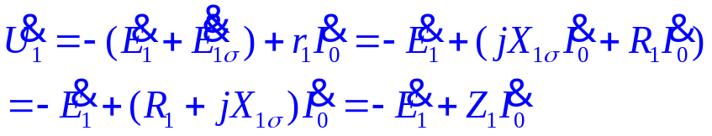

二、主磁通与电源电压的关系
相量：频率固定的正弦量可以用相量来表示。相量的模就是交流量的有效值，
相量的相位即为交流量的相位角。
感应电势 E₁ 的阻抗表示：E₁ 由i₀产生的 Φ_{m} 感应而得，在一定的工作点上E₁与i₀ 之间的关系可以表示成阻抗压降的形式。
R_{m} 定义为激磁电阻，它通过空载电流时，产生的欧姆损耗等于铁耗。
一次侧电势方程式：
二次侧电势方程式：

Slide 8



二、主磁通与电源电压的关系
空载运行原边有电流，而副边没有电流，因此：
变压器原绕组的电阻压降通常很小，当额定电流时，电阻压降也不到额定电压的1%；
原边漏磁通只占全部磁通的1%以内，即使在额定电流时，漏感电势大小也不会超过额定电压的10%。因此，在定性分析时也可以忽略不计。
在忽略电阻压降和漏感电势之后，原边电压公式可变为：
波形上近似相同，在相位上相差180°。
一般来说，对于制造好的变压器来说，额定工作点设计在磁化曲线弯曲处，在额定电压和频率运行时，工作正常；如在其它电压或频率的电源运行时，可能导致工作点移动到过饱和区，导致电流过大而损坏变压器。
磁通大小由电源电压（大小和频率决定）。

Slide 9
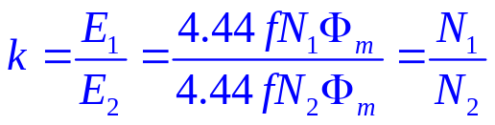
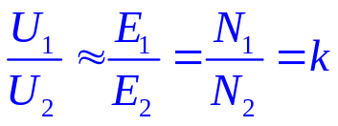
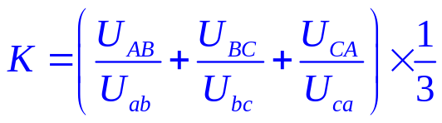
三、变压器的变比k和电压比k
1. 变比k
通常，把变压器原副边绕组的感应电势之比称为变压器的变比。
当变压器空载时，单相变压器的变比可以近似地认为等于空载运行时的每相电压之比。
2. 电压比K
电压比K定义为线电压之比，仅在讨论三相变压器连结组或连结组实验时才用到电压比，试验时的计算公式为：

Slide 10















四、空载运行时的等效电路和相量图
R₁ + j X_{1σ} 为常数
R_{m} + jX_{m} 随饱和程度增大而减小。
R_{m}>> R₁ X_{m} >>X_{1σ}
变压器的空载等效电路

Slide 11





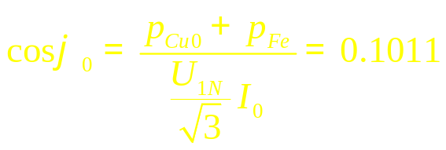
例题 6－1 一台三相变压器，
试求
(1) 一二次侧额定电流？ (2) 变比
(3) 空载电流及占一次侧额定电流的百分比？ (4) 每相铜耗，铁耗以及三相铜耗、铁耗？
(5) 空载功率因数？

Slide 12
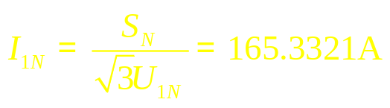
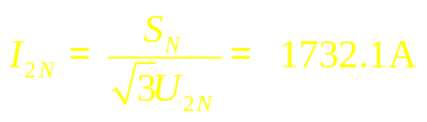
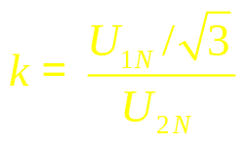
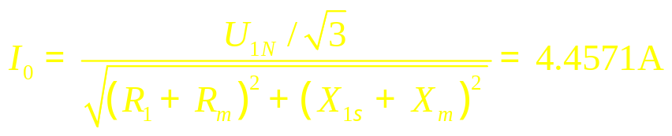
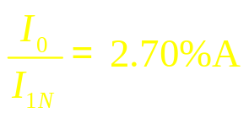




例题 6－1 一台三相变压器，
试求
(1) 一二次侧额定电流？ (2) 变比
(3) 空载电流及占一次侧额定电流的百分比？ (4) 每相铜耗，铁耗以及三相铜耗、铁耗？
(5) 空载功率因数？
解：

Slide 13














6－2 变压器的负载运行
一、什么是变压器的负载运行？
变压器的负载运行
一次侧接额定电压、额定频率的交流电源，二次侧接上负载，二次侧有电流流过的运行状态称为负载运行。负载运行时，变压器内部的磁通量由两侧的电流共同激励。

Slide 14

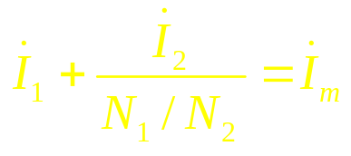
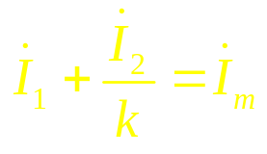
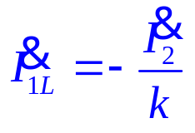
二、负载运行时变压器内部的磁势平衡
主磁通由电源电压决定，负载前后基本不变。负载前后主磁通、激磁磁势基本不变。
空载时，主磁通由一次侧电流单独激励， 空载电流 I₀ 为激磁电流 I_{m}，N₁I₀为激磁磁势N₁I_{m}
负载后，二次侧电流 I₂ 也将产生一个磁势 N₂I₂ , 该磁势企图改变主磁通和激磁磁势。
为了维持 激磁磁势 不变，一次侧会自动增加一个电流分量I_{1L}, 它产生的磁势N₁I_{1L}
刚好抵消二次侧的磁势 N₂I₂。
由于在额定负载时，I_{m}只是I₁中的一个很小的分量，一般只占额定的2%~8%，因此在分析负载问题时，忽略励磁电流，从数值上可认为 ：

Slide 15














三、负载运行时变压器内部的物理过程是怎样的？

Slide 16
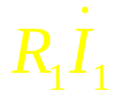

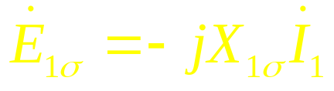

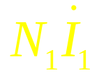
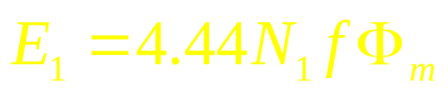


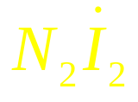
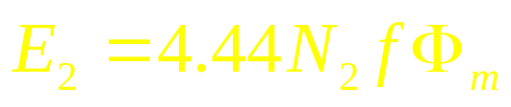
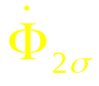
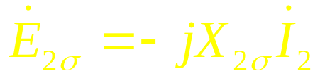
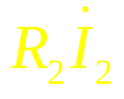



四、负载运行时变压器电势平衡方程
根据规定的正方向可以写出电压平衡方程

Slide 17





6－3 变压器的等效电路和相量图
一、绘制变压器等效电路时会遇到什么问题？
根据电势平衡方程可以画出变压器的一次侧和二次侧等效电路 。
由于一、二次侧绕组匝数不同，其电势也不同，难以将两侧的等效电路合并成一个完整的等效电路。
通过折算，可以将二次侧等效为一个与一次侧匝数相同的绕组。折算以后两侧的等效电
路就可合并。
折算的原则：折算前后，（1）绕组产生的磁势不能变；（2）绕组功率损耗不能变。
一次侧等效电路
二次侧等效电路

Slide 18
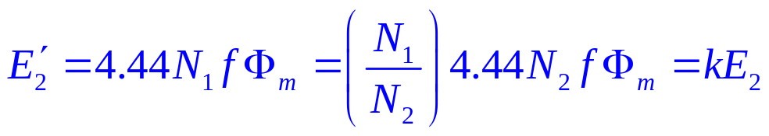
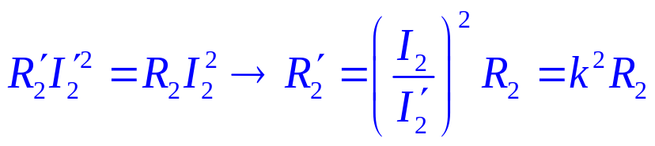
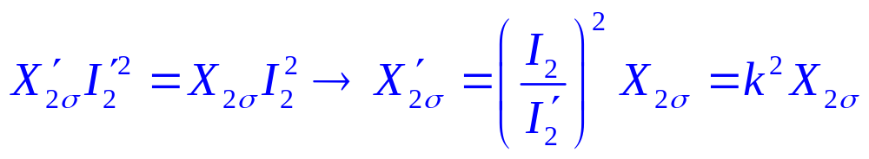
二、二次侧折算到一次侧后，电压、电流、阻抗如何变化？
电流 ：根据磁势不变
电势或电压 ：磁势不变即磁通不变
电阻 ：根据损耗不变
电抗 ：根据无功功率不变
阻抗折算同上。
三、折算后的方程式有怎样的形式？

Slide 19







四、折算后变压器等效电路是怎样的？
一次侧等效电路
二次侧等效电路
T型等效电路

Slide 20




近似等效电路

Slide 21



















五、负载运行变压器相量图如何绘制？
在水平方向做出
滞后 Φ 90°做出
滞后 E’₂ 做出
超前Φ某一角度 做出
依据方程式做出
依据方程式做出

Slide 22

6－4 变压器的参数测量和标幺值
一、什么是变压器参数？
等效电路中的参数 R₁、R’₂、X_{1σ}、X’_{2σ}、R_{m}、X_{m}，对变压器运行性能有重大影响。这些参数通常通过空载试验和稳态短路试验来求得。

Slide 23



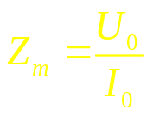
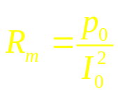

二、变压器参数如何测量？
通过空载试验和稳态短路试验来测量。
在低压侧做试验计算结果乘以k平方。

Slide 24




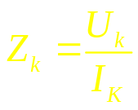
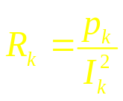

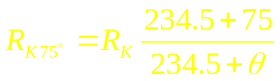
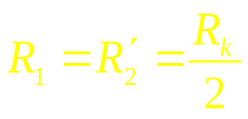
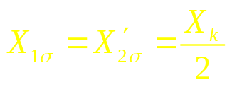

短路试验一般在高压侧做

Slide 25
*
*
W
A
V
V
单相变压器空载试验线路
*
*
W
A
V
单相变压器稳态短路试验线路

Slide 26
三、空载 试验测得损耗为什么约等于 铁耗？
四、稳态短路 试验测得损耗为什么约等于 额定铜耗？
五、什么是变压器的阻抗电压？
阻抗电压：短路电压U_{k} （短路阻抗上流过额定电流时的压降）的实际值和额定电压U_{1N}
的比值的百分数称为阻抗电压u_{k}。
阻抗电压 u_{k} 是变压器的重要参数，其大小主要取决于变压器的设计尺寸。u_{k}的选择涉及到变压器成本、效率、电压稳定性和短路电流大小等因素。
正常运行时，希望u_{k}小些，使得端电压随负载波动较小。但发生突然短路时，希望u_{k}大些以降低短路电流。

Slide 27
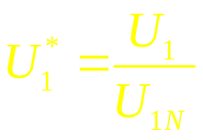
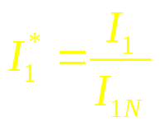








六、什么是标幺值？
标幺值是一种相对值，即实际值与参考值之比值。
参考值也称为基值，基值一般取额定值。
优点直观明了，直接反映变压器运行状态。
计算方便，便于性能比较。不论变压器大小、形状，其两个主要性能指标的大小一般为
使用标幺值后，折算前后各量标幺值相同，无需折算：R₂*=R₂'*，I₂*=I₂'*，U₂*=U₂'*

Slide 28



6－5 变压器电压变化率和调压装置
一、什么是变压器的电压调整率 ΔU ？
一次侧加额定电压U_{1N} ，变压器空载时的二次侧电压U₂₀ 与额定负载 时的二次侧电压 U₂ 之差值 ( U₂₀ - U₂ ) 与二次侧空载电压 U₂₀ 之比值定义为 电压调整率。
ΔU与负载电流的大小、负载的性质、变压器本身的参数等因素有关。

Slide 29








二、电压调整率实用公式是如何推导的？
电压调整率与 负载大小、负载性质、变压器本身的漏阻抗有关。
当为感性负载时，ϕ ₂ 为正，ΔU >0。
当为容性负载时， ϕ ₂为负，ΔU 通常为负或者0 (个别情况为正)。

Slide 30







三、什么变压器的外特性？
一次侧加额定电压，负载功率因数 cosϕ ₂ 为常数时，二次侧电压随负载系数β的变化曲线。
外特性曲线的走向与负载的性质有关。

Slide 31
四、什么是变压器调压？
由于负载变动，电网各点的实际电压一般不能恰好与额定电压相等。实际电压与额定电压之差称为电压偏移。
电压偏移不能太大，否则难以保证供电质量。
作为两个网络之间的联络变压器，经常需要调节电压来调节网络之间的负载分配。有些对电压水平要求严格的厂矿用户，要求连续调节变压器电压，以保证电压偏移始终在规定范围以内。
对变压器进行调压，实际上是改变变压器的变比。调压可以说是变压器正常运行的一种常见方式。
五、变压器如何调压？
一侧绕组（一般是一次侧）设置几个分接头，供改变变比之用。
连接及切换分接头的装置，通称为分接开关。如果切换分接头时必须将变压器从网络中切除，即不带电切换，称为无激磁调压。该类分接开关称为无激磁分接开关。如果切换分接头时无须将变压器从网络中切除，即可带负载切换，称为有载调压，对应的分接开关称为有载分接开关。
很多场合停电调压十分不便甚至不可能，因此现代电力系统普遍采用带有载分接开关的电力变压器。

Slide 32











六、如何看懂无励磁分接开关原理线路图？
分为中性点调压和中部调压两种结构。
3个分接头中性点调压、3个分接头中部调压。

Slide 33
6－6 变压器的损耗和效率
一、 变压器的损耗有哪些？
铁耗 p_{Fe}=mI₀²R_{m}
铁耗分基本铁耗和附加铁耗。基本铁耗主要是磁滞和涡流损耗。涡流损耗通过采用叠片铁心而大大降低，所以总铁耗中磁滞损耗份额较大约占60 -70%。
附加铁耗：铁心接缝等处由于磁通密度分布不均匀所引起的损耗 ；在拉紧螺杆、铁轭夹件，油箱壁等构件处所产生的涡流损耗。
变压器在额定电压下正常运行时，铁耗基本不变，称为不变损耗。
由空载试验在额定电压时测得的损耗可以认为是额定铁耗。
铜耗 p_{Cu}=β² p_{KN}
铜耗分基本铜耗和附加铜耗。基本铜耗指绕组电流引起的欧姆电阻损耗。附加铜耗指由于集肤效应所引起的电流在导线截面分布不均匀所产生的额外损耗。
铜耗随着负载电流的变化而变化。额定电流时的铜耗称为额定铜耗p_{KN，}一般负载时的铜耗p_{Cu}=β²p_{KN}
由短路试验在额定电流时测得的损耗可以认为是p_{KN.}

Slide 34








二、 变压器的效率如何计算？
输入功率：P₁=mU₁I₁cosϕ₁=P₂+Σp
输出功率：P₂=mU₂I₂cos ϕ ₂=βS_{N}cos ϕ ₂
效率：
三、变压器的最大效率如何计算？
一般 β_{m}=0.5～0.77
可变损耗等于不变损耗时有最大效率

Slide 35














例 6－2 一台三相变压器
试验名称 | 线电流（A） | 线电压（V） | 三相功率（W） | 备注
空载试验 负载实验 | 92 620.3 | 15.75×10³ 33.88×10³ | 232×10³ 1460×10³ | 在低压侧做 在高压侧做
试求 （1） 折算到高压侧T形等效电路参数实际值；（2） 标幺值；（3）画出电路，（4）阻抗电压及两个分量；（5）三项额定负载损耗。
解：

Slide 36















（1）等效电路参数
（2）参数标幺值

Slide 37




（3）等效电路
（4）阻抗电压
（5）额定负载损耗

Slide 38





例 6－3 接例6－2 试求
（1）该变压器带208000kVA负载，且功率因数 cosϕ₂＝0.8（滞后）时的电压变化率；
（2）额定负载且cosϕ₂＝0.8（滞后）时的电压变化率和效率；
（3）cosϕ₂＝0.8（滞后）时的最大效率；
解：

Slide 39
作业
作业：P92：6-3; 6-4; 6-6; 6-7; 6-8；
思考题：6-9; 6-10; 6-12; 6-13; 6-15

